Slide 1
ЛЕКЦІЯ. Історія розвитку біржової торгівлі й сучасний стан біржового ринку

Slide 2
План
1.1. Сутність біржі, її роль та місце в економіці.
1.2. Класифікація бірж та їх функції.
1.3. Етапи розвитку біржової торгівлі за кордоном та сучасний стан світового біржового ринку.
1.4. Становлення та розвиток біржового ринку в Україні.

Slide 3
1. Сутність біржі, її роль та місце в економіці.
Головна причина виникнення біржової торгівлі – це розвиток великого виробництва, що вимагає ринку, здатного реалізувати великі партії товару на регулярній основі, за цінами, що складаються в залежності від реального співвідношення попиту та пропозицій на товар.
Сучасна товарна біржа є результатом довготривалої еволюції торгівлі від початкових примітивних форм до високоорганізованого оптового ринку.
Виникнення торгівлі пояснюється потребою розвитку як виробництва, так і власне торгівлі. Тому торгівлю розглядають як сполучну ланку, що зв’язує виробництво з навколишнім середовищем.
Оскільки виробництво і торгівля тісно взаємозв’язані, то в процесі взаємодії вони висувають один до одного певні вимоги.
Основні функцій оптової торгівлі:
вивчення і прогнозування основних тенденцій розвитку економічної кон’юнктури ринку;
робота з продукцією у достатньо широкій номенклатурі;
формування партій товару за обсягами й бажанням покупця;
пакування партій товару і зберігання його;
доставка (транспортування) товару до місця призначення;
надання клієнтам товарного кредиту;
надання орендних послуг;
надання інформації і консультаційних послуг (цінової, технічної інформації, рекомендацій щодо обслуговування і продажу товарів).

Slide 4
Найбільш поширеними формами оптової торгівлі можна вважати такі ( рис.1):
Оптова торгівля
Організована незалежними оптовими торговельними компаніями
Біржі
Аукціони
Ярмарки
Локальні ринки
Організована виробником
Рис. 1 – Форми оптової торгівлі
Біржова торгівля є невід’ємною складовою частиною оптової торгівлі.
Оптова торгівля
Організована виробником
Організована незалежними оптовими торговельними компаніями
Біржі
Аукціони
Ярмарки
Локальні ринки

Slide 5
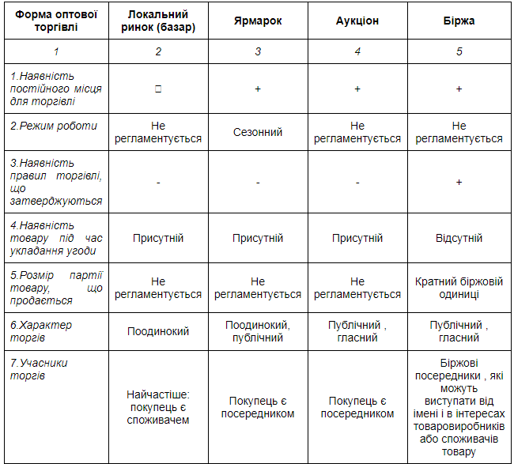

Slide 6
БІРЖА походить від грецького birga (сумка, кошель), німецького borse та голандського bturs за місцем її першої появи у XV ст. у м. Брюгге (Нідерланди), в якому пан Ван де Бурсе спорудив будинок для приїжджих, фронтон якого прикрасив власним гербом, на якому було зображено три гаманці.
Біржова торгівля – це одна з форм організованого ринку, тобто ринку, який функціонує за встановленими правилами, які записано в тих чи інших нормативних актах. Інакше, організований ринок – це впорядкований ринок, але ступінь цієї впорядкованості може бути різним, що відображається і перш за все в правилах торгівлі, які можуть різною мірою регламентувати процес купівлі-продажу того чи іншого товару або будь-якого другого активу.

Slide 7
Біржу як класичний інститут ринкової економіки слід розглядати в організаційному, економічному і юридичному аспектах її діяльності.
З організаційної точки зору – це спеціально обладнане «ринкове місце», що надається учасникам біржового торгу.
З економічної точки зору – це організований у певному місці регулярно діючий за встановленими правилами оптовий ринок, на якому здійснюється торгівля цінними паперами, оптова торгівля товарами за зразками і стандартами і контрактами на їх поставку в майбутньому, а також валютою, дорогоцінними металами за цінами, які офіційно встановлені на основі попиту та пропозиції.
У юридичному аспекті – це організація, що об’єднує фізичних і юридичних осіб, які володіють відокремленим майном і мають майнові й власні немайнові права й обов’язки.

Slide 8
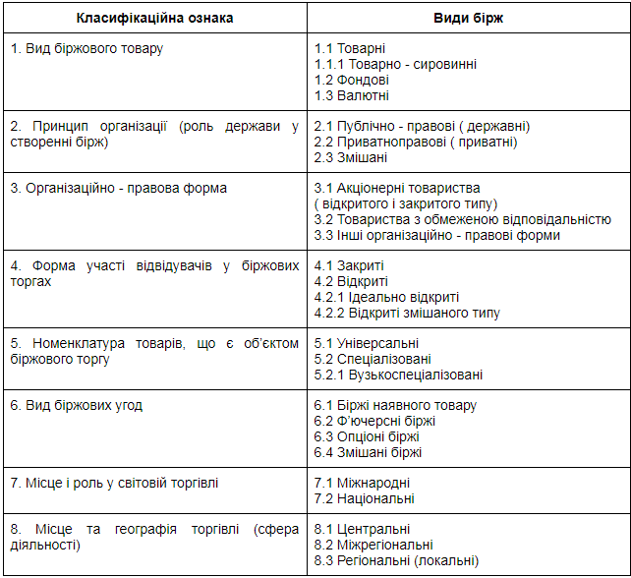
1.2. Класифікація бірж та їх функції.

Slide 9
1.3. Етапи розвитку біржової торгівлі та сучасний стан світового біржового ринку.
Етап розвитку біржової торгівлі | Часовий проміжок | Стисла характеристика
1 етап | 2-га половина ХVI ст. ( з 1531 р.) | Зародження перших товарних бірж, на яких укладають угоди на реальний товар з негайною поставкою.
2 етап | 1-ша половина ХVIII ст. ( з 1730 р.) | Початок укладання на товарних біржах угод на реальний товар з поставкою у майбутньому періоді.
3 етап | 2 –га половина ХIХ ст. ( з 1865 р.) | Виникнення на товарних біржах ф’ючерсних контрактів і початок укладання угод на термін.
4 етап | 1-ша половина ХХ ст. ( з 1920 р.) | Розробка механізму страхування цінового ризику і початок здійснення на товарних біржах операцій хеджування.
5 етап | 2-га половина ХХ ст. ( з 1980 р.) | Виникнення на товарних біржах опціонних контрактів і початок торгівлі опціонами на реальний товар і ф’ючерсні контракти.

Slide 10
Номенклатура речовинних біржових товарів традиційно складається із двох груп
1. сільськогосподарські й лісові товарів і продуктів їх переробки (близько 50 видів);
зернові (пшениця, кукурудза, ячмінь, овес, жито);
оліїсті (лляне й бавовняне насіння, соєві боби, соєва олія, шроти);
продукція тваринництва (жива велика рогата худоба, свині, м’ясо, окости);
харчосмакові товари (цукор, кава, какао - боби, рослинні олії, яйця, картопля, концентрат апельсинового соку, арахіс, перець);
текстильні товари (бавовна, вовна, натуральний і штучний шовк, пряжа, льон);
натуральний каучук;
лісові товари.
2. Промислова сировина і напівфабрикати ( близько 20 видів):
кольорові метали ( мідь , олово, цинк, свинець, нікель, алюміній);
дорогоцінні метали (золото, срібло, платина, паладій);
енергоносії (нафта, бензин, мазут, дизельне паливо).

Slide 11
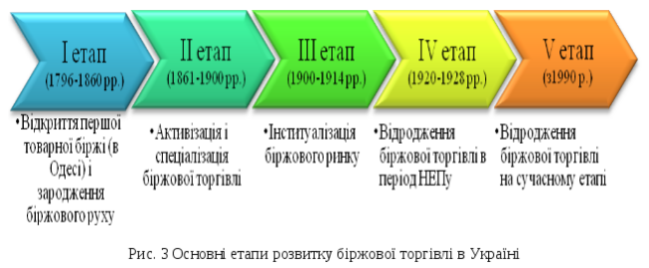
1.4. Становлення та розвиток біржового ринку в Україні.

